Slide 1


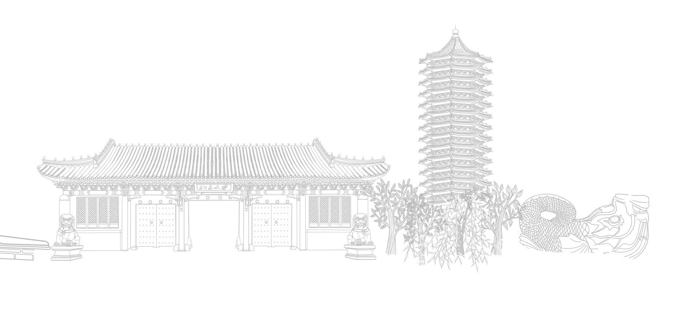
随机算法
Peking University

Slide 2


01
基础内容

Slide 3
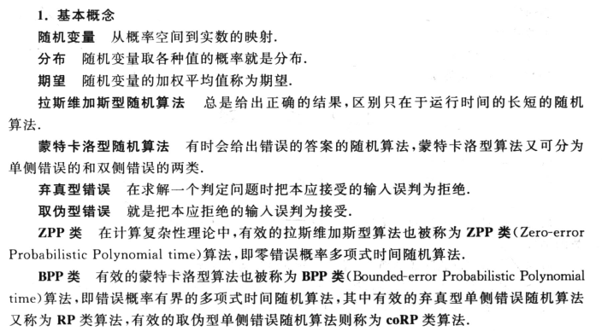

Slide 4
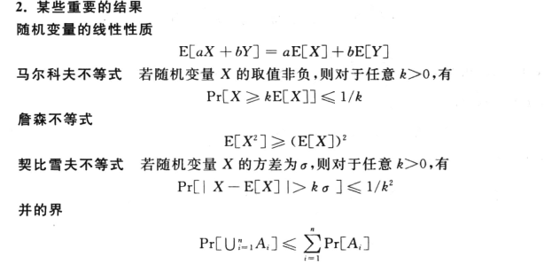

Slide 5
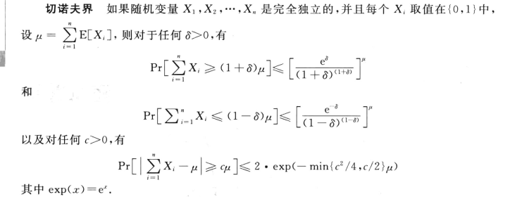

Slide 6
02
往年题

Slide 7
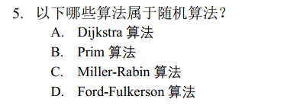
判断、选择
×
C

Slide 8
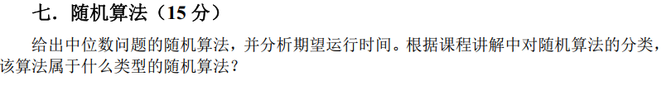
2022

Slide 9
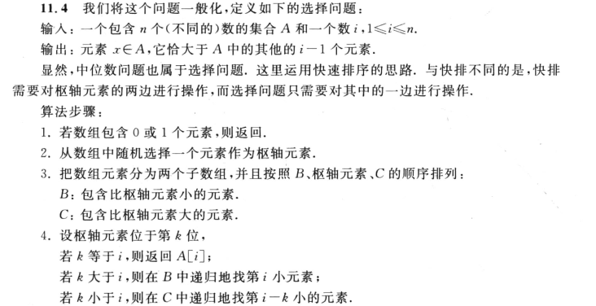

Slide 10
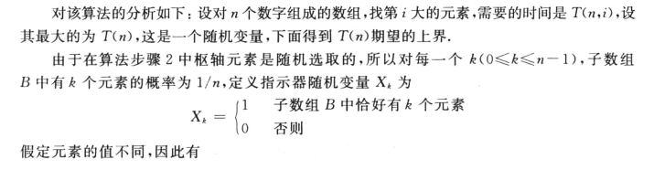
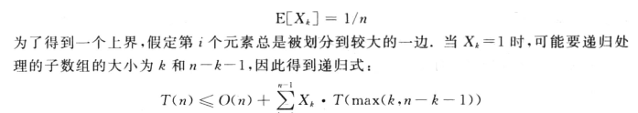

Slide 11
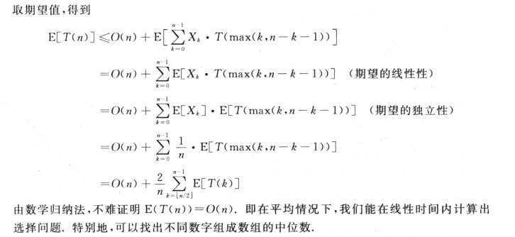

Slide 12
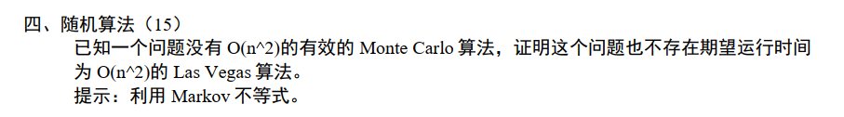
2019

Slide 13
假设存在期望时间为cn^2的有效Las Vegas随机算法A，由A出发构造有效MonteCarlo随机算法B
对任意输入，运行算法A
如果在4cn^2的时间内终止，则输出A的结果
如果在4cn^2的时间还未终止，则立即终止，输出随机结果
能在4cn^2内在A上终止的输入结果肯定正确，故由Markov不等式
P[结果错误] <= P[运行时间>=4cn^2] <= E[运行时间]/(4cn^2) = ¼ < 1/3.
反证法，推出矛盾

Slide 14
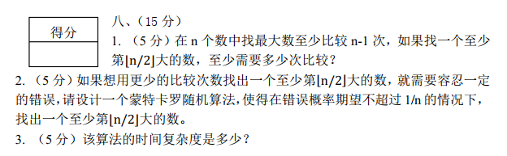
2018

Slide 15
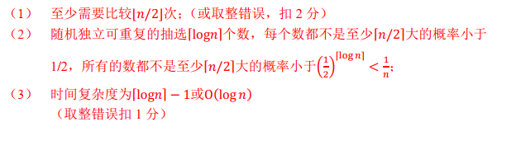

Slide 16
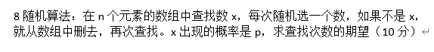
2017

Slide 17
这里假设n个元素互不相等，不然没法做
x出现（p）：
1次：1/n
2次：(1-1/n) * (1/(n-1)) = 1/n
3次：(1-1/n) * (1-1/(n-1)) * (1/(n-2)) = 1/n
…
E[次数|x出现] = 1 * 1/n + 2 * 1/n + … + n * 1/n = (n+1)/2
x不出现（1-p）：
E[次数|x不出现] = n
E[次数] = p * (n+1)/2 + (1-p) * n

Slide 18
03
扩展内容

Slide 19
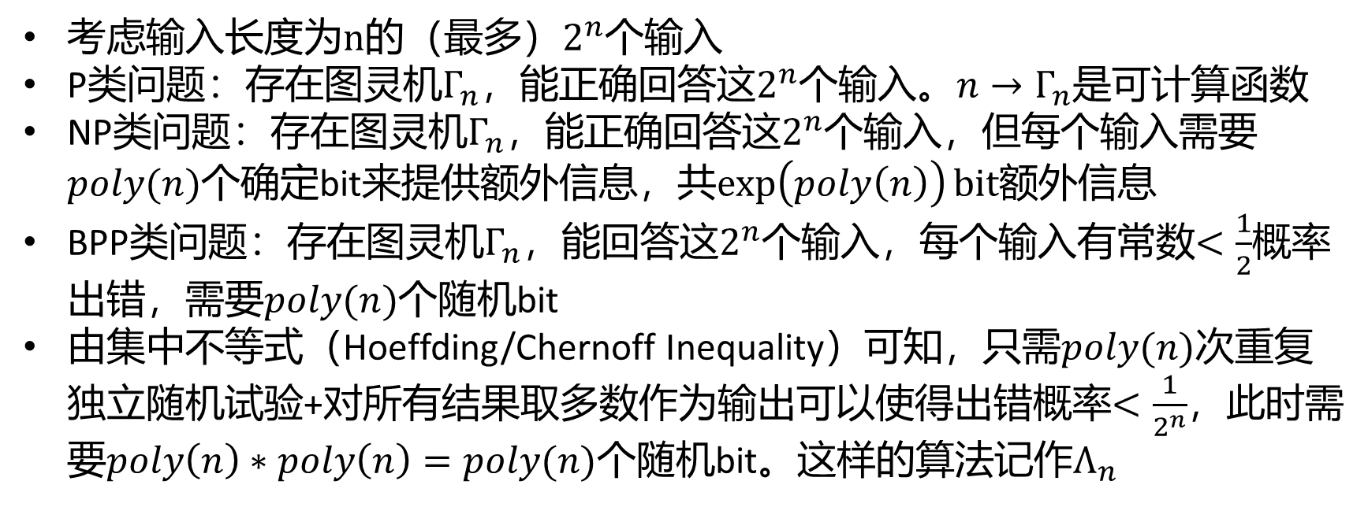
一种看待随机算法的计算复杂性视角
考虑输入长度为$n$的（$最多）2^{n}$个输入
P类问题：存在图灵机$Γ_{n}$，能正确回答这$2^{n}$个输入。$n→Γ_{n}$是可计算函数
NP类问题：存在图灵机$Γ_{n}$，能正确回答这$2^{n}$个输入，但每个输入需要$poly(n)$个确定bit来提供额外信息，共$\exp\left(poly\left(n\right)\right)bit$额外信息
BPP类问题：存在图灵机$Γ_{n}$，能回答这$2^{n}$个输入，每个输入有常数$<\frac{1}{2}$概率出错，需要$poly(n)$个随机bit
由集中不等式（Hoeffding/Chernoff Inequality）可知，只需$poly(n)$次重复独立随机试验+对所有结果取多数作为输出可以使得出错概率$<\frac{1}{2^{n}}$，此时需要$poly\left(n\right)∗poly\left(n\right)=poly(n)$个随机bit。这样的算法记作$Λ_{n}$

Slide 20
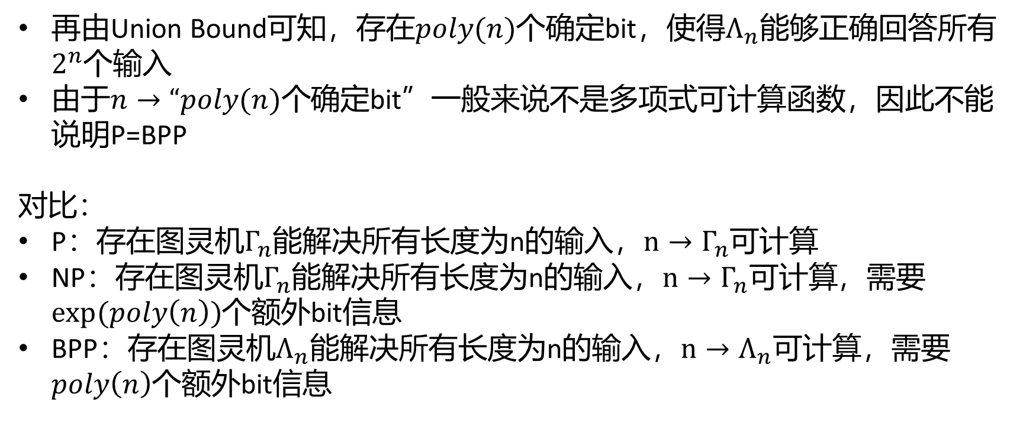
一种看待随机算法的计算复杂性视角(Cont’d)
再由Union Bound可知，存在$poly(n)$个确定bit，使得$Λ_{n}$能够正确回答所有$2^{n}$个输入
由于$n→“poly(n)个$确定bit”一般来说不是多项式可计算函数，因此不能说明P=BPP
对比：
P：存在图灵机$Γ_{n}$能解决所有长度为n的输入，${n→Γ}_{n}可计算$
NP：存在图灵机$Γ_{n}$能解决所有长度为n的输入，${n→Γ}_{n}可计算$，需要$exp⁡(poly\left(n\right))$个额外bit信息
BPP：存在图灵机$Λ_{n}$能解决所有长度为n的输入，${n→Λ}_{n}可计算$，需要$poly\left(n\right)$个额外bit信息

Slide 21
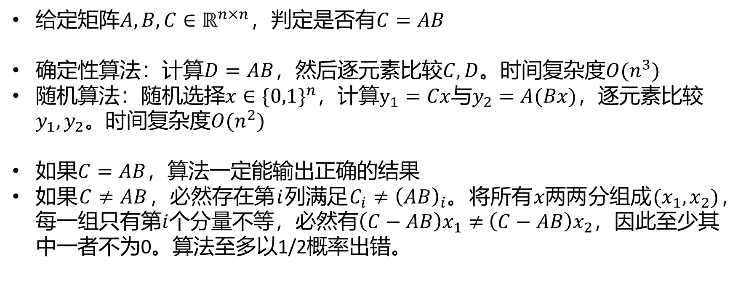
1. 矩阵乘积判等
给定矩阵$A,B,C∈ℝ^{n×n}$，判定是否有$C=AB$
确定性算法：计算$D=AB$，然后逐元素比较$C,D$。时间复杂度$O(n^{3})$
随机算法：随机选择$x∈\{0,1\}^{n}$，计算$y_{1}=Cx$与$y_{2}=A(Bx)$，逐元素比较$y_{1},y_{2}。$时间复杂度$O(n^{2})$
如果$C=AB$，算法一定能输出正确的结果
如果$C≠AB$，必然存在第$i$列满足$C_{i}≠{\left(AB\right)}_{i}。$将所有$x两两$分组成$(x_{1},x_{2})$，每一组只有第$i$个分量不等，必然有$\left(C−AB\right)x_{1}≠$ $\left(C−AB\right)x_{2}$，因此至少其中一者不为0。算法至多以1/2概率出错。

Slide 22
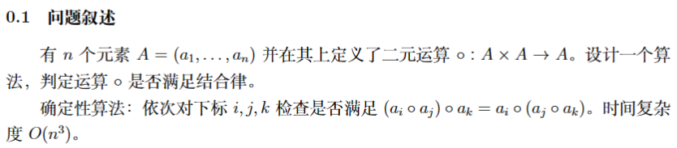
2. 验证结合律

Slide 23
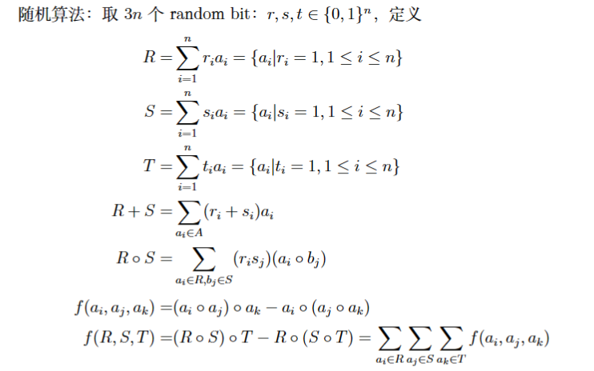
2. 验证结合律

Slide 24
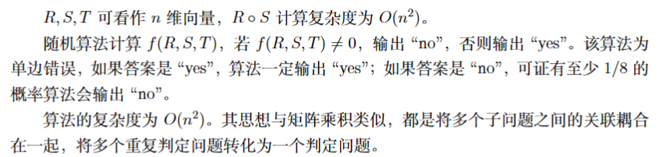
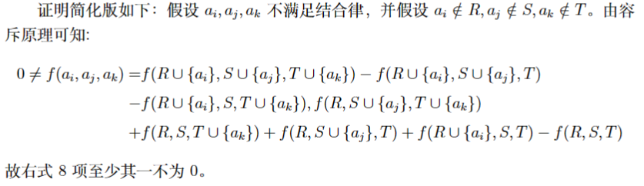
2. 验证结合律

Slide 25
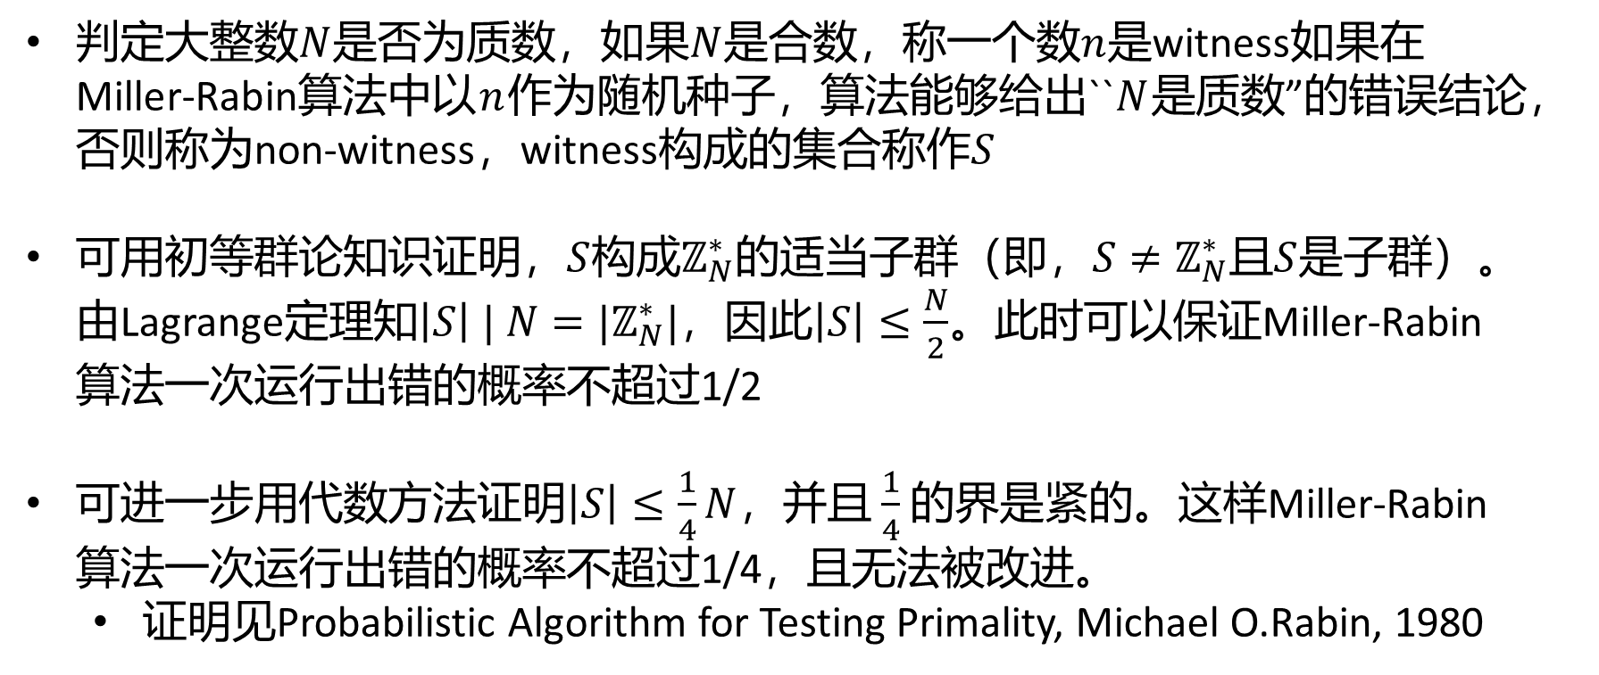
3. 质数判定与Miller-Rabin算法补充
判定大整数$N$是否为质数，如果$N$是合数，称一个数$n$是witness如果在Miller-Rabin算法中以$n$作为随机种子，算法能够给出``$N$是质数”的错误结论，否则称为non-witness，witness构成的集合称作$S$
可用初等群论知识证明，$S$构成$ℤ_{N}^{∗}$的适当子群（即，$S≠ℤ_{N}^{∗}$且$S$是子群）。由Lagrange定理知$\left|S\right| | N=|ℤ_{N}^{∗}|$，因此$\left|S\right|≤\frac{N}{2}$。此时可以保证Miller-Rabin算法一次运行出错的概率不超过1/2
可进一步用代数方法证明$\left|S\right|≤\frac{1}{4}N$，并且$\frac{1}{4}$的界是紧的。这样Miller-Rabin算法一次运行出错的概率不超过1/4，且无法被改进。
证明见Probabilistic Algorithm for Testing Primality, Michael O.Rabin, 1980

Slide 26
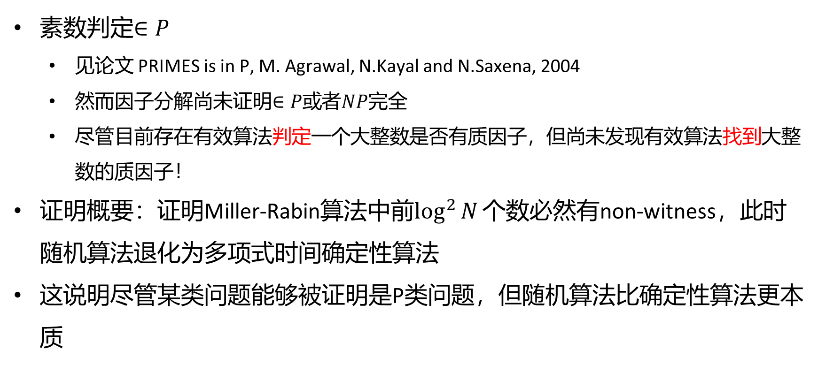
3. 质数判定与Miller-Rabin算法补充
素数判定$∈P$
见论文 PRIMES is in P, M. Agrawal, N.Kayal and N.Saxena, 2004
然而因子分解尚未证明$∈P$或者$NP完全$
尽管目前存在有效算法判定一个大整数是否有质因子，但尚未发现有效算法找到大整数的质因子！
证明概要：证明Miller-Rabin算法中前$\log^{2}{N}个$数必然有non-witness，此时随机算法退化为多项式时间确定性算法
这说明尽管某类问题能够被证明是P类问题，但随机算法比确定性算法更本质

Slide 27
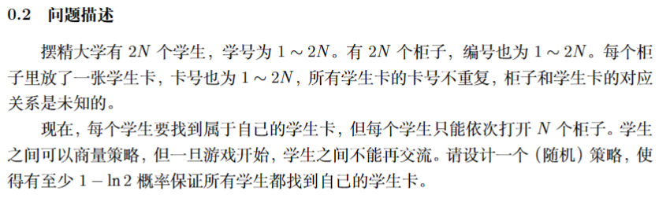
4. 丢失的校园卡

Slide 28
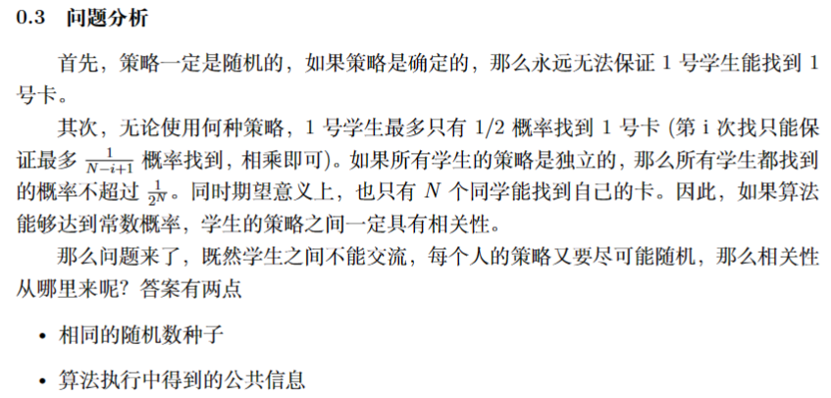
4. 丢失的校园卡

Slide 29
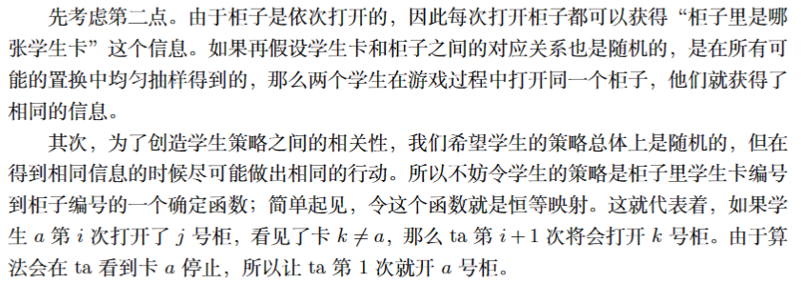
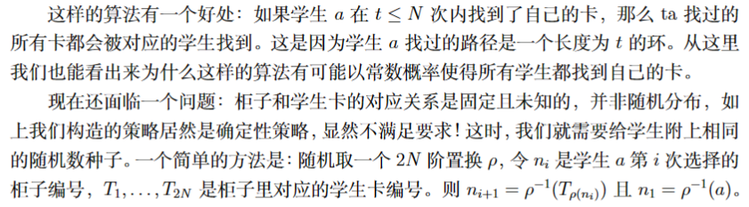
4. 丢失的校园卡

Slide 30
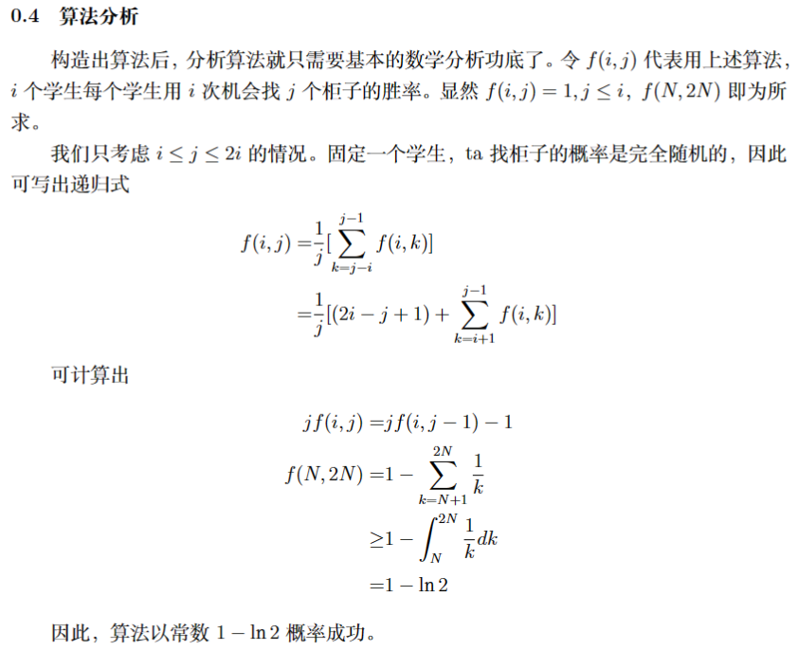
4. 丢失的校园卡

Slide 31
后记
部分内容来源于信科孔雨晴老师开设课程《随机算法》
欢迎大家明年选修！

